Slide 1
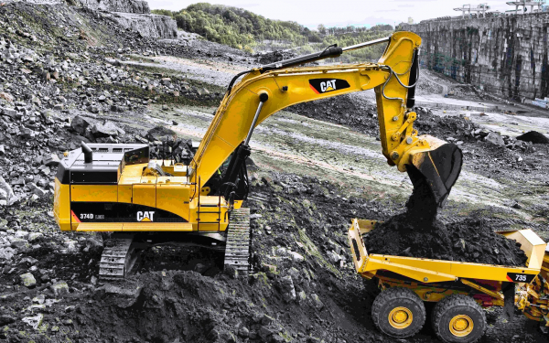
Экономический потенциал
Сельское хозяйство
Сельскохозяйственное производство в городе Райчихинске представлено в основном личными хозяйствами населения. Кроме этого зарегистрировано 3 крестьянских фермерских хозяйств (КФХ), из них 66,7 % занимаются выращиванием зерновых культур.
В своих хозяйствах население выращивает картофель, овощи, фрукты и ягоды, пригодные для выращивания в районах Дальнего Востока, разводит крупный рогатый скот, свиней, лошадей, коз, кроликов, птицу.
В 2022 году было удовлетворено 15 заявлений граждан на выделение земельных участков по программе «Дальневосточный гектар», всего выделено 4,95 га.
Промышленность
В составе экономической базы Райчихинска превалирующая роль принадлежит промышленности.
Основные отрасли промышленности – угледобывающая, энергетика, пищевая.
Основные предприятия с промышленными видами деятельности:
АО «Амурский уголь» (добыча угля),
ООО «ТЕПЛОВОДОКАНАЛ» (производство теплоэнергии),
Структурное подразделение «Восточные электрические сети» филиала «Амурские электрические сети»
ОАО «ДРСК» (передача электроэнергии),
ООО «Хлебозавод» (производство хлебобулочных и кондитерских изделий),

Slide 2
объем отгруженных товаров собственного производства, выполненных работ и услуг собственными силами по промышленным производствам (крупными и средними предприятиями) в 2022 году составил:

